Slide 1
TẬP VIẾT
LỚP 1
TUẦN 13

Slide 2
BÀI MỚI

Slide 3
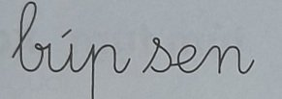
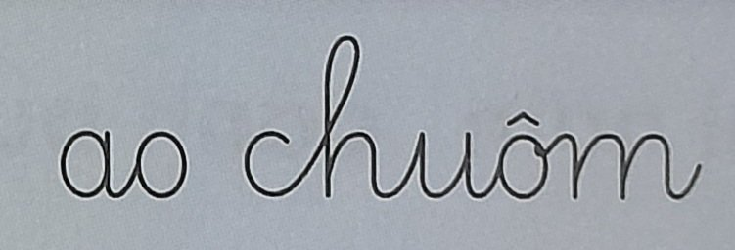
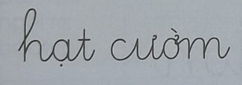
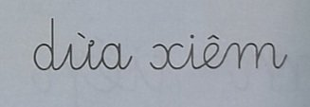
ĐỌC TỪ

Slide 4
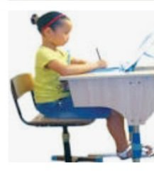
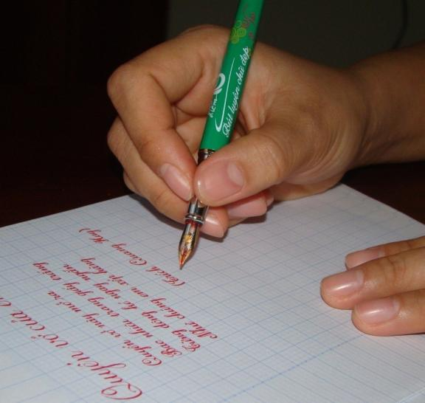
Tư thế ngồi viết
cách cầm bút

Slide 5
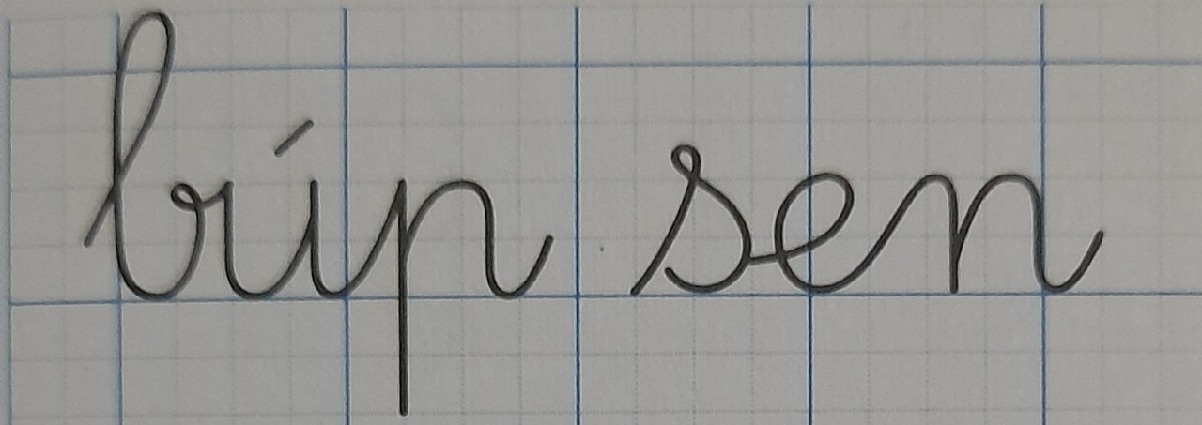
Hướng dẫn viết

Slide 9
Thư giãn

Slide 10
Học sinh viết vào vở tập viết

Slide 11
2 hàng
Viết
2 hàng
2 hàng
2 hàng

Slide 12
Chào tạm biệt các con

